Slide 1
«Школьное обучение никогда
не начинается
с пустого места, а всегда опирается
на определённую стадию развития,
проделанную ребёнком».
Л. С. Выготский

Slide 3
«Мои увлечения»

Slide 4
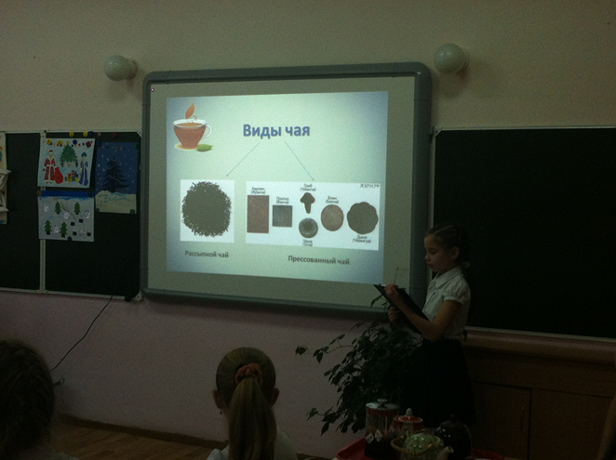
«Чай-наш любимый напиток»

Slide 5
«В гостях у сказки»

Slide 6
«Свойства бумаги»

Slide 7
Стенная газета на тему «Научные открытия и технические изобретения 20-начала 21 века»

Slide 8
Участники городской научно-практической конференции

Slide 9
Спасибо за внимание!

Slide 10
«Посмотри на мир другими глазами»
Утром небо покрылось чёрными тучами и пошёл снег. Крупные снежные хлопья падали на дома, деревья, тротуары, дороги...
Как ты отнесёшься к появлению первого снега, если ты гуляешь во дворе с друзьями? Продолжи текст.
Как ты отнесёшься к появлению первого снега, если ты зайчик в лесу? Продолжи текст.

